Slide 1

第11课：课文二。

Slide 2

但是/dànshì /（Liên từ）: Nhưng
=不过（bú guò)=可是
Bộ quần áo này không tồi, nhưng đắt quá!
这件衣服不错，但是/可是/不过太贵了!

Slide 3
头（tóu)：đầu; cái đầu
头发（tóufa)：tóc
疼（téng)(adj)：đau, buốt, nhức
头疼（ tóuténg)(adj/v)：đau đầu

Slide 4
考/ kǎo / [ khảo] [v] : thi; kiểm tra, hỏi, đố
考试/ kǎoshì / [v li hợp] : thi; kiểm tra （n） kỳ thi; bài kiểm tra
Cuối tuần này tôi có bài kiểm tra tiếng Trung
这个周末我有汉语考试。

Slide 5

健康/jiànkāng / [adj] : khoẻ mạnh （n） sức khỏe
Ông ấy năm nay 90 tuổi rồi vẫn rất khỏe mạnh
他今年90岁了还很健康。

Slide 6

重要/ zhòngyào /(adj)[ trọng yếu ] : quan trọng; trọng yếu
钱很重要，但身体更重要。
Người nhà rất quan trọng đối với tôi
家人对我很重要

Slide 7

Ngày mai tôi có 1 bài kiểm tra quan trọng
明天我有一个重要的考试
Đối với tôi mà nói, người nhà là quan trọng nhất
对我来说，家人是最重要

Slide 8
有点儿/ yǒudiǎnr /(Phó từ ): có chút; hơi
有点儿+ adj/V :Hơi....
Biểu thị mức độ không cao, thường dùng biểu thị sự việc không như ý

Slide 9
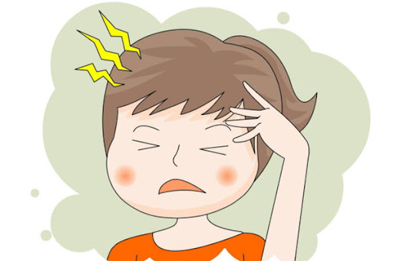
有点儿头疼。
台风有点儿大。

Slide 10
Tôi bị cúm rồi, có chút khó chịu
我感冒了，有点儿难受
Buổi trưa chưa ăn cơm, bây giờ hơi đói
中午没吃饭，现在有点儿饿

Slide 11
让/ ràng /（v, giới từ): nhường, khiến, nhờ, bảo, cho phép
哥哥要让妹妹
今天的天气真让人难受。
他让我给他买东西
妈妈让我去外面玩儿。

Slide 12

叫（v) : bảo, dặn
Mẹ bảo tôi đi mua sữa
妈妈叫我去买牛奶
老师叫我们做作业。

Slide 13
Câu kiêm ngữ là câu vị ngữ có 2 động từ, do 2 cấu tạo động tân tạo thành, O của V1 là S của v2, phủ định thêm 不/没 vào trước V1
S+ V1（叫/让/请，…)+ O1+ V2+ (O2)
她请我喝咖啡
妈妈叫我去买水果
我请朋友来我家玩儿

Slide 14
Phủ định: S + 不/没 + 叫/让/请 + Kiêm ngữ + V + O
VD:
妈妈没叫我去超市买水果
爸爸不让我玩儿手机

Slide 15
得/ děi / [v năng nguyện] : phải (do hoàn cảnh, quy định hoặc tình huống yêu cầu)
Phủ định: 不用
Muộn lắm rồi, tôi phải đi ngủ rồi
太晚了，我得睡觉了
Em gái bị cúm rồi, tôi phải đưa nó đi bệnh viện
妹妹感冒了，我得带她去医院

Slide 16
李白 ：你现在好一点儿了吗？
马小军 ：好一点儿了，但是头还有点儿疼， 不太舒服。
李白 ：去医院看医生了吗？
马小军 ：去看了，医生叫我多休息。
李白 ：那明天别去上课了。
马小军 ：我得去，因为快考试了。
李白 ：健康更重要，你多休息一天吧。

Slide 17
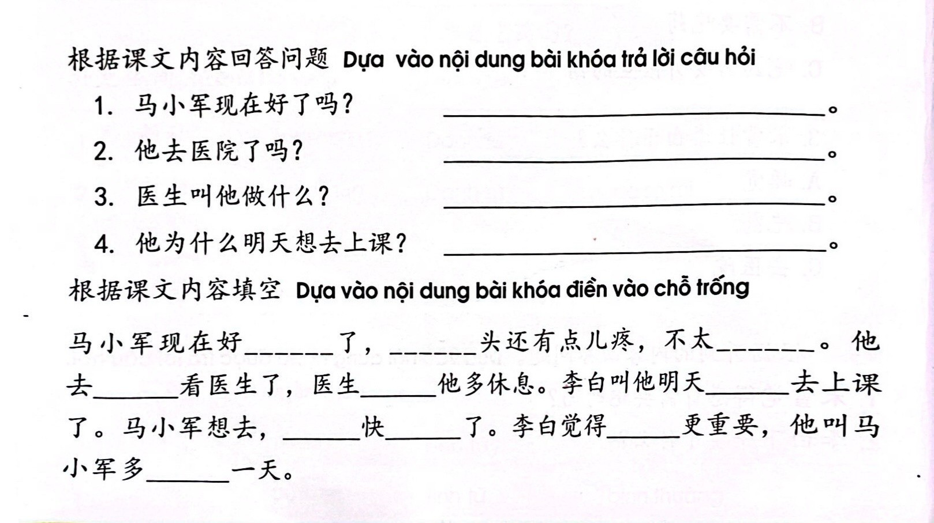

Slide 18
